Slide 1
Земельные участки для размещения торгово-производственного комплекса.
Харьковская обл., Харьковский р-н, территория Песочинского с/с.

Slide 2
Месторасположение
Адрес: Харьковская обл., Харьковский р-н, территория Песочинского с/с
Преимущества:
Вдоль окружной дороги. На границе города.
Коммерческое целевое назначение. Возможность реализовать любые коммерческие проекты (торговля, сфера услуг, производство, логистика и т.п.)
Коммуникации рядом(возле наших участков АЗС Brent Oil и через дорогу АГНКС УкрАвтоГаз

Slide 3
Описание объекта
ОБЩАЯ ИНФОРМАЦИЯ
Объект | 2 Земельных участка для размещения торгово-производственного комплекса, общей пл. 4,0 га. (2 участка по 2 га.)
Кадастровые номера | 6325157900:04:005:0028 6325157900:04:005:0028
Характеристики | Участки смежные, 2-я и 3-я линия от окружной трассы М03(1-я линия земли гос.собственности, можно взять в аренду).
Ближайшая остановка | Поворот на с. Новый Высокий (200 м – 1 минута ходьбы)
Использование | Участки свободные от застройки и от многолетних насаждений(растет трава)
Форма | Имеют почти прямоугольные правильные формы
Ландшафт | Участки ровные сухие, без склонов
Владелец | Юридическое лицо (АТ «Укрсоцбанк»)
ТЕХНИЧЕСКАЯ ИНФОРМАЦИЯ
Коммуникации | Рядом
Целевое назначение | Для размещения торгово-производственного комплекса
Цена | Договорная

Slide 4
Расположение на кадастровой карте:

Slide 5
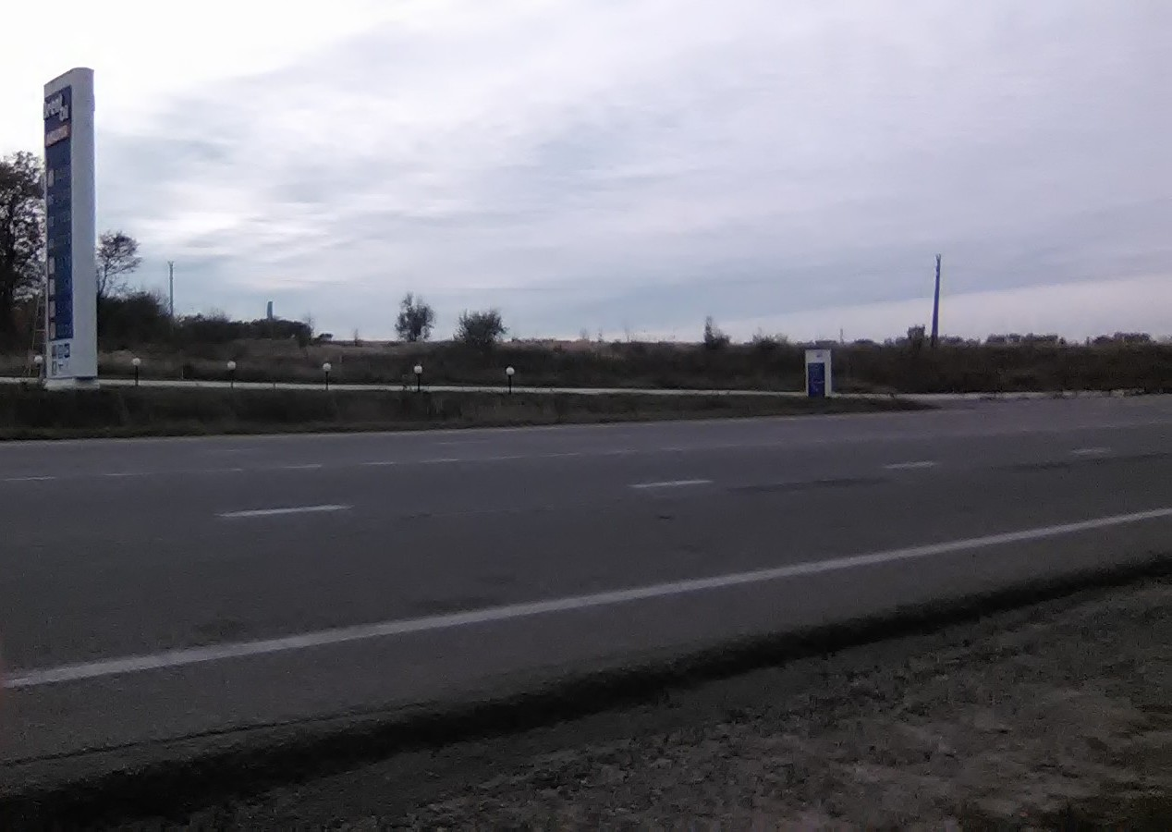
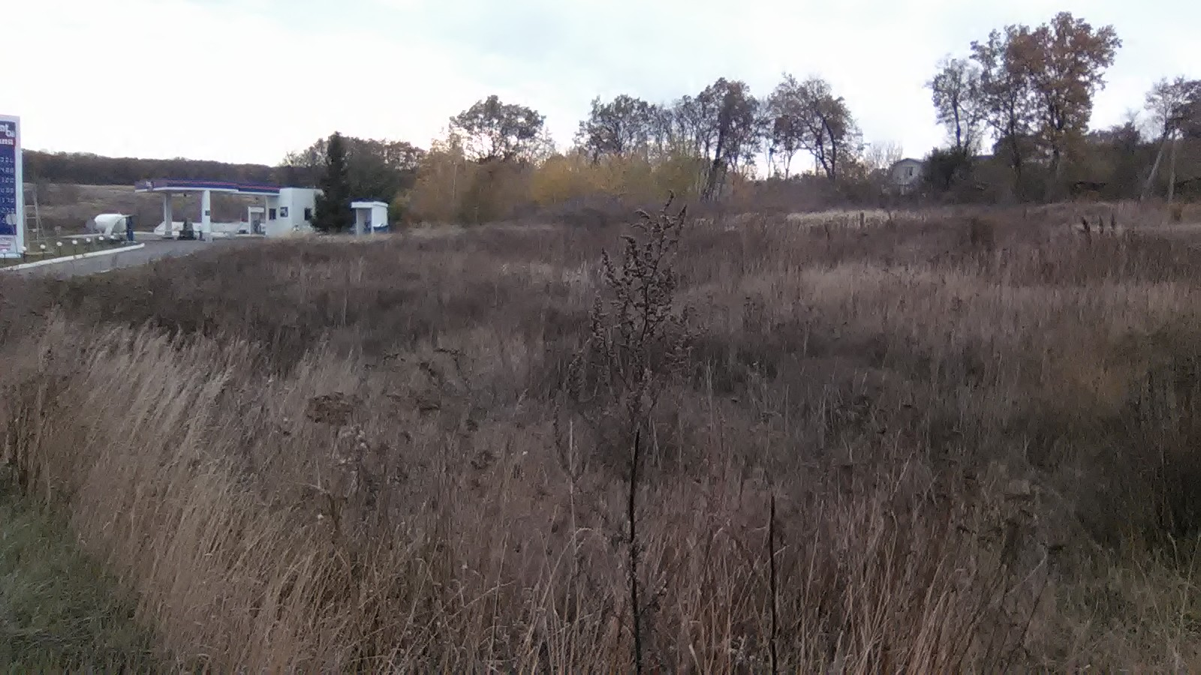
Фото

Slide 6
